Slide 1

SISTEMAS DISTRIBUÍDOS
API de Protocolos
Lattes - linkedin
euristenhojr@gmail.com
http://www.unichristus.edu.br/
Euristenho Queiroz de Oliveira Júnior
Especialista em Engenharia de Software
MSc em Engenharia de Software

Slide 2
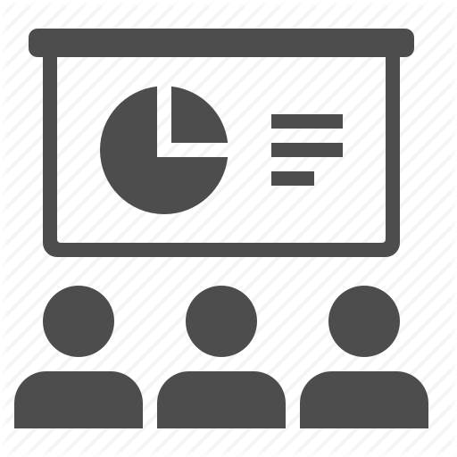
AGENDA
1. Apresentação
2. Livros
3. API
4. Multicast
5. Virtualização
6. Próxima Aula
7. Referências

Slide 3

APRESENTAÇÃO
FORMAÇÃO ACADÊMICA
Graduado em Telemática/Telecomunicações - IFCE ( 2002 - 2008)
Especialista em Engenharia de Software - FA7 ( 2011 - 2013)
MSc em Engenharia de Software - UFPE ( 2011 - 2015)
CURRÍCULO PROFISSIONAL
Atuei 4 anos na empresa privada
9 anos no ambiente Público
Atualmente Líder Técnico de 45 Projetos de Tecnologia na SEPOG/PMF
Prof. Euristenho Júnior

Slide 4
APRESENTAÇÃO
DOCÊNCIA
Professor Substituto das Disciplinas de Sistemas de Informação – FA7
(2011 - 2012)
Professor da Especialização em Sistemas WEB – FJN
(2011 - 2012)
Professor de Bancas de graduação em Sistemas de Informações – FA7
(2012)
Professor dos Cursos de Tecnologia da Unifanor (2015 - ATUAL)
Professor da Unichristus (2018 - ATUAL)
Prof. Euristenho Júnior

Slide 5
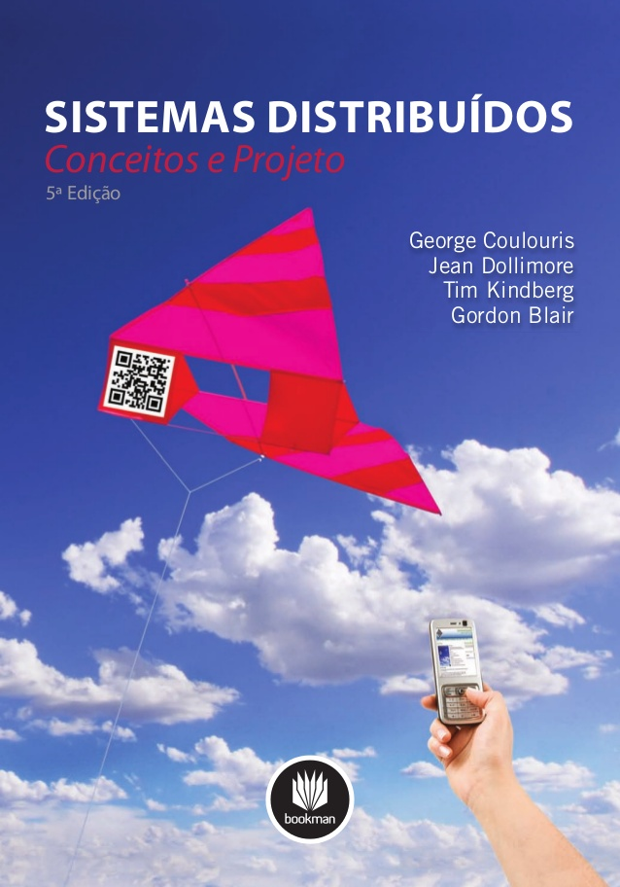

LIVROS
Sistemas Distribuídos - Conceitos e Projeto - 5ª Ed. 2013 - George Coulouris, Tim Kindberg, Jean Dollimore
Sistemas Distribuídos, Princípios e Paradigmas - 2ª Ed. 2007 - Andrew S. Tanembaum, Maarten Van Steen
Prof. Euristenho Júnior

Slide 6
OBJETIVOS
Apresentar os conceitos básicos da computação distribuída e seus desafios como Heterogeneidade; Segurança; Tolerância a Falhas; Escalabilidade; Concorrência; Coordenação e Sincronização de processos; Comunicação interprocessos.
Desenvolver competências e habilidades que auxiliem o profissional de Ciência da Computação a implementar os conceitos de sistemas distribuídos no desenvolvimento de sistemas de informação.
Conhecer a aplicação desses conceitos em estudos de Casos que abordam arquiteturas e tecnologias modernas como RMI, CORBA e Web Services.
Prof. Euristenho Júnior

Slide 7
Agenda
Lista de Exercícios
Introdução
API para protocolos Internet
Representação externa de dados e empacotamento
Comunicação por Multicast (difusão seletiva)
Virtualização de redes: redes de sobreposição

Slide 8
Exercícios
Dê três exemplos específicos e contrastantes dos níveis de heterogeneidade cada vez maiores experimentados nos sistemas distribuídos atuais, conforme definido na Seção 2.2
Descreva e ilustre a arquitetura cliente-servidor de um ou mais aplicativos de Internet importantes (por exemplo, Web, correio eletrônico ou news).

Slide 9
Exercícios
Dê três exemplos específicos e contrastantes dos níveis de heterogeneidade cada vez maiores experimentados nos sistemas distribuídos atuais, conforme definido na Seção 2.2
Em termos de hardware
Em termos de Sistemas operacionais
Em termos de redes

Slide 10
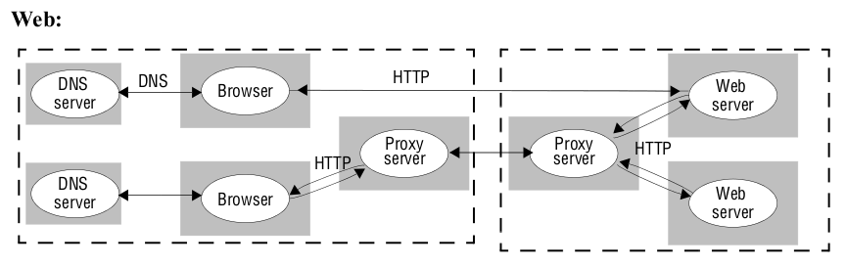
Exercícios
Descreva e ilustre a arquitetura cliente-servidor de um ou mais aplicativos de Internet importantes (por exemplo, Web, correio eletrônico ou news).

Slide 11
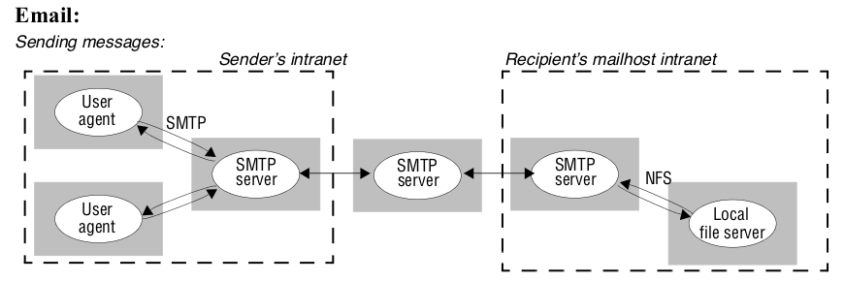
Exercícios
Descreva e ilustre a arquitetura cliente-servidor de um ou mais aplicativos de Internet importantes (por exemplo, Web, correio eletrônico ou news).

Slide 12
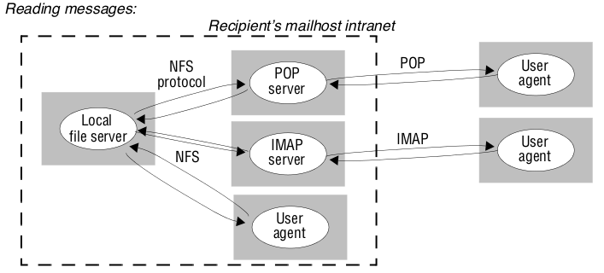
Exercícios
Descreva e ilustre a arquitetura cliente-servidor de um ou mais aplicativos de Internet importantes (por exemplo, Web, correio eletrônico ou news).

Slide 13
Exercícios
Um mecanismo de busca é um servidor Web que responde aos pedidos do cliente para pesquisar em seus índices armazenados e (concomitantemente) executa várias tarefas de Web crawling para construir e atualizar esses índices. Quais são os requisitos de sincronização entre essas atividades concomitantes?
Frequentemente, os computadores usados nos sistemas peer-to-peer são computadores desktop dos escritórios ou das casas dos usuários. Quais são as implicações disso na disponibilidade e na segurança dos objetos de dados compartilhados que eles contêm e até que ponto qualquer vulnerabilidade pode ser superada por meio da replicação?

Slide 14
Agenda
Lista de Exercícios
Introdução
API para protocolos Internet
Representação externa de dados e empacotamento
Comunicação por Multicast (difusão seletiva)
Virtualização de redes: redes de sobreposição

Slide 15

Introdução
Quais os dois protocolos da camada de transporte mais utilizados?

Slide 16
Introdução
Protocolo UDP:
  Fornece uma abstração de passagem de mensagem
  Pacotes independentes são chamados de datagramas
  Nas APIs Java e UNIX, o remetente especifica o destino usando um soquete (socket)
Protocolo TCP:
  Fornece uma abstração de um fluxo (stream) bidirecional entre pares de processos
  Comunicação produtor-consumidor

Slide 17
Introdução
Para um sistema distribuído, qual a desvantagem em se ter uma comunicação ponto-a-ponto?

Slide 18
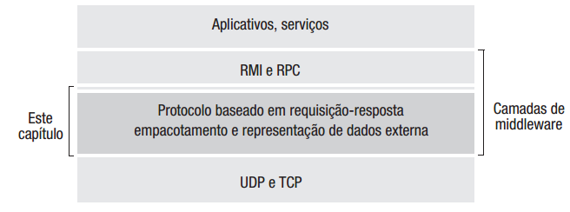
Introdução
Assuntos a serem abordados:

Slide 19
Agenda
Lista de Exercícios
Introdução
API para protocolos Internet
Representação externa de dados e empacotamento
Comunicação por Multicast (difusão seletiva)
Virtualização de redes: redes de sobreposição

Slide 20
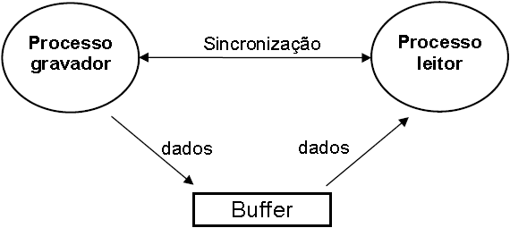
A API para protocolos Internet
Características da comunicação entre processos:
  Passagem de mensagem entre um par de processo pode ser suportada por duas operações: send e receive
  Uma fila é associada a cada destino de mensagem.
    Os processos origem fazem as mensagens serem adicionadas em filas remotas
    Os processos destino removem mensagens de suas filas locais

Slide 21
A API para protocolos Internet
Características da comunicação entre processos:
  Comunicação síncrona e assíncrona:
    Comunicação síncrona:
      Processos sincronizados a cada mensagem
      As operações send e receive são bloqueantes
    Comunicação assíncrona:
      O uso da operação send é não bloqueante
      O envio da mensagem pode ocorrer em paralelo a execução do processo
      A recepção pode ser executada em background

Slide 22
A API para protocolos Internet
Características da comunicação entre processos:
  Comunicação síncrona e assíncrona:
    Em um ambiente que suporta múltiplas threads, a recepção bloqueante não tem desvantagens
    A comunicação não bloqueante parece ser mais eficiente, mas ela envolve uma complexidade extra no processo destino. Por que?

Slide 23
A API para protocolos Internet
Características da comunicação entre processos:
  Comunicação síncrona e assíncrona:
    Em um ambiente que suporta múltiplas threads, a recepção bloqueante não tem desvantagens
    A comunicação não bloqueante parece ser mais eficiente, mas ela envolve uma complexidade extra no processo destino. Por que?
      Necessidade de ler uma mensagem recebida fora de seu fluxo normal de execução.

Slide 24
A API para protocolos Internet
Como o processo/aplicação de destino de uma mensagem é identificado?

Slide 25
A API para protocolos Internet
Características da comunicação entre processos:
  Destino de mensagem:
    Destino identificado pelo par (endereço IP, porta local)
      Uma porta tem somente um destino (exceto as portas multicast), mas pode ter múltiplos remetentes.
    Utilização de endereço IP para se referir a um serviço: aplicação sempre na mesma máquina
    Para proporcionar transparência de localização, isso pode ser evitado com o uso da seguinte estratégia:
      Os programas clientes se referem aos serviços pelo nome e usam um servidor de nomes ou de associação (binder) para transformar seus nomes em localizações de servidor no momento da execução

Slide 26
A API para protocolos Internet
Relembrando, quais as duas propriedades que deve haver para se ter confiabilidade?

Slide 27
A API para protocolos Internet
Características da comunicação entre processos:
  Confiabilidade:
    Propriedade de validade: um serviço de mensagem ponto a ponto pode ser descrito como confiável se houver garantia de que as mensagens foram entregues, independentemente da quantidade de pacotes que possam ter sido eliminados ou perdidos.
    Propriedade de integridade: as mensagens devem chegar não corrompidas e sem duplicação.
  Ordenação:
    Algumas aplicações exigem que as mensagens sejam entregues na ordem de emissão
    A entrega de mensagens fora da ordem da origem é considerada uma falha por tais aplicações.

Slide 28
A API para protocolos Internet
O que vocês lembram sobre sockets?

Slide 29
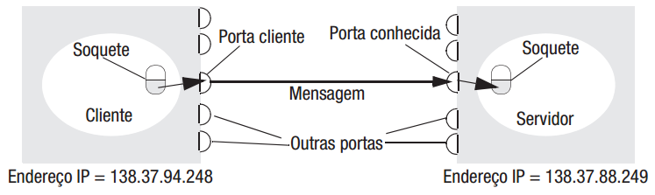
A API para protocolos Internet
Sockets:
  As duas formas de comunicação (UDP e TCP) usam a abstração de socket, um ponto de destino para a comunicação entre processos

Slide 30
A API para protocolos Internet
Qual a diferença entre porta de rede e socket?

Slide 31
A API para protocolos Internet
Sockets:
  Quantidade de portas: 216
  Qualquer processo pode fazer uso de várias portas para receber mensagens, mas um processo não pode compartilhar portas com outros processos no mesmo computador
  Cada socket é associado a um protocolo em particular: TCP ou UDP

Slide 32
A API para protocolos Internet
Como funciona a comunicação UDP?

Slide 33
A API para protocolos Internet
Comunicação por datagrama UDP:
  Um datagrama enviado pelo protocolo UDP é transmitido de um processo origem para um processo destino sem a existência de confirmações ou novas tentativas de envio
  Antes de utilizar as chamadas send e receive, um processo precisa primeiro criar uma associação entre um socket com um endereço IP e com uma porta do host local
  O método receive retorna, além da mensagem, o endereço IP e a porta da origem permitindo que o destinatário envie uma resposta a este

Slide 34
A API para protocolos Internet
Quais os problemas relacionados à comunicação UDP?

Slide 35
A API para protocolos Internet
Comunicação por datagrama UDP:
  Problemas relacionados:
    Tamanho da mensagem: o processo destino precisa especificar um vetor de bytes de um tamanho em particular para receber as mensagens. Se a mensagem for grande demais para esse vetor, ela será truncada na chegada
    Bloqueio: os sockets fornecem operações send não bloqueantes e receive bloqueantes para comunicação por datagrama
      Ao chegar, a mensagem é posta em uma fila de recepção vinculada ao socket associado à porta de destino
      O método receive bloqueia a execução do processo até que um datagrama seja recebido, a não ser que um tempo de espera limite tenha sido fornecido ao socket.

Slide 36
A API para protocolos Internet
Comunicação por datagrama UDP:
  Problemas relacionados:
    Timeouts:
      A recepção bloqueante é conveniente para uso por um servidor que esteja esperando para receber requisições de seus clientes
      Em algumas situações, não é adequado que o processo espere indefinidamente para receber algo, sendo definidos limites temporais para evitar isso.
      Difícil de escolher um timeout apropriado.
    Recepção Anônima:
      O método receive não especifica uma origem para as mensagens.
      A invocação ao método receive obtém uma mensagem endereçada para seu socket, independentemente da origem

Slide 37
A API para protocolos Internet
Quais os falhas podem ocorrer quando o protocolo UDP é utilizado? Descreva o modelo de falhas.

Slide 38
A API para protocolos Internet
Comunicação por datagrama UDP:
  Relembrando…
    A propriedade da integridade exige que as mensagens não devam estar corrompidas nem estejam duplicadas
    A propriedade da validade exige que qualquer mensagem do buffer de envio é entregue ao buffer de recepção de seu destino, independentemente do tempo necessário para tal

Slide 39
A API para protocolos Internet
Comunicação por datagrama UDP:
  Modelo de falhas:
    No datagrama UDP, o uso de soma de verificação garante que haja uma probabilidade insignificante de que qualquer mensagem recebida esteja corrompida
    Os datagramas sofrem das seguintes falhas:
      Falhas por omissão
      Ordenamento
    É possível ter uma aplicação confiável utilizando o UDP?

Slide 40
A API para protocolos Internet
Em quais situações os datagramas UDP geralmente são utilizados?

Slide 41
A API para protocolos Internet
Quais as características do TCP?

Slide 42
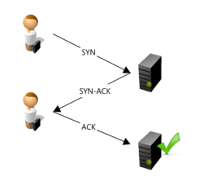
A API para protocolos Internet
Comunicação por datagrama TCP:
  A API do protocolo TCP fornece a abstração de um fluxo de bytes no qual dados podem ser lidos (receive) e escritos (send).
  As características a seguir são ocultas pela abstração de fluxo:
    Tamanho das mensagens
    Mensagens perdidas
    Controle de fluxo
    Duplicação e ordenamento das mensagens
    Destinos de mensagem (estabelecimento de conexão)

Slide 43
A API para protocolos Internet
Comunicação por datagrama TCP:
  Papéis na comunicação: cliente e servidor
  O socket de “escuta” mantém uma fila de pedidos de conexão recebidos.
    Quando o servidor aceita uma conexão, um novo socket de fluxo é criado para que o servidor se comunique com um cliente
    O socket de “escuta” na porta de serviço é mantido paralelamente para receber os pedidos connect de outros clientes.

Slide 44
A API para protocolos Internet
Quais problemas podem ocorrer na comunicação por fluxo?

Slide 45
A API para protocolos Internet
Comunicação por datagrama TCP:
  Problemas na comunicação por fluxo:
    Correspondência de itens de dados:
      dois processos que estejam se comunicando precisam concordar quanto ao conteúdo dos dados transmitidos por um fluxo.
      Ex: se um processo escreve (envia) um valor int em um fluxo, seguido de um valor double, então o outro lado deverá ler um valor int, seguido de um valor double
      Caso essa sincronia não aconteça, poderá ocorrer erros na interpretação dos dados

Slide 46
A API para protocolos Internet
Comunicação por datagrama TCP:
  Problemas na comunicação por fluxo:
    Bloqueio:
      os dados gravados em um fluxo são mantidos em uma fila no soquete de destino.
      Quando um processo tentar ler dados de um canal de entrada, obterá dados da fila ou será bloqueado até que dados se tornem disponíveis.
      O processo que escreve dados em um fluxo pode ser bloqueado pelo mecanismo de controle de fluxo TCP, caso o soquete no outro lado já esteja armazenando o volume máximo de dados permitido pelo protocolo. (que característica é essa?)

Slide 47
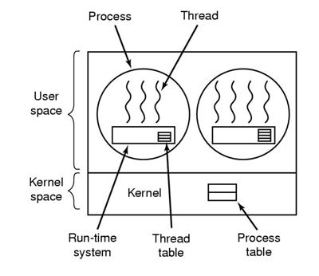
A API para protocolos Internet
Comunicação por datagrama TCP:
  Problemas na comunicação por fluxo:
    Threads:
      quando um servidor aceita uma conexão, ele geralmente cria uma nova thread para se comunicar com o novo cliente.
      A vantagem de usar uma thread separada para cada cliente é que o servidor pode bloquear quando estiver esperando por dados, sem atrasar os outros clientes.

Slide 48
A API para protocolos Internet
Quais falhas podem ocorrer quando é utilizado o TCP?

Slide 49
A API para protocolos Internet
Comunicação por datagrama TCP:
  Modelo de Falhas:
    A propriedade da integridade da comunicação confiável, os fluxos TCP usam somas de verificação e, para pacotes duplicados, são utilizados os números de sequência.
    Com relação a propriedade da validade, os fluxos TCP usam timeout e retransmissões para lidar com pacotes perdidos.
      Portanto, há garantia de que as mensagens sejam entregues, mesmo quando alguns dos pacotes das camadas inferiores são perdidos
      Caso a quantidade de pacotes perdidos ultrapassar um limite, o software TCP responsável pelo envio de mensagens não receberá nenhum tipo de confirmação e, após certo tempo, declarará que a conexão está desfeita

Slide 50
A API para protocolos Internet
Comunicação por datagrama TCP:
  Modelo de Falhas:
    Quando uma conexão é desfeita, um processo, ao tentar ler ou escrever algo nela, receberá uma notificação de erro. Isso tem os seguintes efeitos:
      os processos que estão usando a conexão não poderão distinguir entre falha de rede e falha do processo no outro lado da conexão;
      os processos que estão se comunicando não poderão identificar se as mensagens que enviaram recentemente foram recebidas ou não.

Slide 51
Agenda
Lista de Exercícios
Introdução
API para protocolos Internet
Representação externa de dados e empacotamento
Comunicação por Multicast (difusão seletiva)
Virtualização de redes: redes de sobreposição

Slide 52
Representação externa de dados e empacotamento
Como e onde os dados de uma aplicação são armazenados?

Slide 53
Representação externa de dados e empacotamento
As informações armazenadas nos programas em execução são representadas como estruturas de dados
Independente da forma de comunicação, as estruturas de dados devem ser simplificadas (convertidas em sequência de bytes) antes da transmissão e reconstruídas na sua chegada.
Os dados transmitidos nas mensagens podem corresponder a valores de tipos de dados primitivos diferentes, e nem todos os computadores armazenam tipos de dados primitivos, como os inteiros, na mesma ordem.
Outro problema é o conjunto de códigos usado para representar caracteres

Slide 54
Representação externa de dados e empacotamento
Quais seriam as possíveis soluções para esse problema?

Slide 55
Representação externa de dados e empacotamento
Possíveis métodos:
  Os valores são convertidos para um formato externo, acordado antes da transmissão e convertidos para a forma local, na recepção;
    se for sabido que os dois computadores são do mesmo tipo, a conversão para o formato externo pode ser omitida.
  Os valores são transmitidos no formato do remetente, junto a uma indicação do formato usado, e o destinatário converte os valores, se necessário.

Slide 56
Representação externa de dados e empacotamento
Dado essa abordagem, dois procedimentos devem ser realizados:
  Empacotamento (marshalling) é o procedimento de pegar um conjunto de itens de dados e montá-los em uma forma conveniente para transmissão em uma mensagem.
  Desempacotamento (unmarshalling) é o procedimento inverso de desmontá-los na chegada para produzir um conjunto de itens de dados equivalente no destino

Slide 57
Representação externa de dados e empacotamento
Quais seriam exemplos de estratégias empregadas atualmente?

Slide 58
Representação externa de dados e empacotamento
Estratégias para a representação externa de dados e empacotamento:
  A representação comum de dados do CORBA, que está relacionada a uma representação externa dos tipos estruturados e primitivos que podem ser passados como argumentos e resultados na invocação a métodos remotos no CORBA.
  A serialização de objetos da linguagem Java, que está relacionada à simplificação e à representação externa de dados de um objeto, ou de um conjunto de objetos, que precise ser transmitida em uma mensagem ou armazenada em um disco.
  A XML ou Extensible Markup Language, que define um formato textual para representar dados estruturados.

Slide 59
Representação externa de dados e empacotamento
Nos dois primeiros casos, as atividades de empacotamento e desempacotamento se destinam a serem executadas por uma camada de middleware, sem nenhum envolvimento por parte do programador de aplicativo
  Além disso, os dados primitivos são empacotados em uma forma binária
Na terceira estratégia (XML), os tipos de dados primitivos são representados textualmente. A representação textual de um valor de dados geralmente será maior do que a representação binária equivalente

Slide 60
Representação externa de dados e empacotamento
Qual outra forma está sendo utilizada atualmente?

Slide 61
Representação externa de dados e empacotamento
Nos dois primeiros casos, as atividades de empacotamento e desempacotamento se destinam a serem executadas por uma camada de middleware, sem nenhum envolvimento por parte do programador de aplicativo
  Além disso, os dados primitivos são empacotados em uma forma binária
Na terceira estratégia (XML), os tipos de dados primitivos são representados textualmente. A representação textual de um valor de dados geralmente será maior do que a representação binária equivalente

Slide 62
Representação externa de dados e empacotamento
Quais as características da XML? Onde é utilizada?

Slide 63
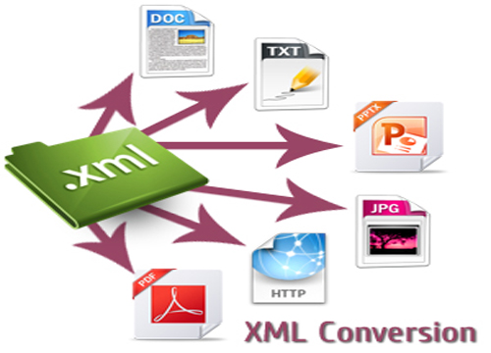
Representação externa de dados e empacotamento
XML (Extensible Markup Language)
  A XML é uma linguagem de marcação que foi definida pelo World Wide Web Consortium (W3C) para uso na Web
    Objetivo de uso: elaboração de documentos estruturados para a Web
  Os itens de dados XML são rotulados com strings de marcação (tags).
    As tags são usadas para descrever a estrutura lógica dos dados e para associar pares atributo-valor às estruturas lógicas

Slide 64
Representação externa de dados e empacotamento
Qual a motivação para você utilizar XML na troca de mensagens?

Slide 65
Representação externa de dados e empacotamento
XML (Extensible Markup Language)
  A XML é usada para permitir que clientes se comuniquem com serviços Web e para definir as interfaces e outras propriedades desses mesmos serviços
  A XML é extensível, pois os usuários podem definir suas próprias tags
  Diferentemente do CORBA, em que algumas representações externas de dados (como o CDR do CORBA) não precisam ser autodescritivas, a XML foi projetada para ser usadas por vários aplicativos para diferentes propósitos.

Slide 66
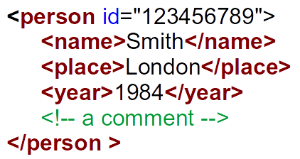
Representação externa de dados e empacotamento
XML (Extensible Markup Language)
  Exemplo:

Slide 67
Representação externa de dados e empacotamento
XML (Extensible Markup Language)
  Na prática, a maioria dos documentos XML é gerada e lida por software de processamento de XML, mas a capacidade de ler código XML pode ser útil quando as coisas dão errado. Além disso, ele independe de plataforma.
  Qual o impacto de se usar uma representação textual ao invés da binária na transmissão de mensagens?

Slide 68
Representação externa de dados e empacotamento
XML (Extensible Markup Language)
  Na prática, a maioria dos documentos XML é gerada e lida por software de processamento de XML, mas a capacidade de ler código XML pode ser útil quando as coisas dão errado. Além disso, ele independe de plataforma.
  Qual o impacto de se usar uma representação textual ao invés da binária na transmissão de mensagens?
    O uso de uma representação textual, em vez de binária, junto com o uso de tags, torna as mensagens muito maiores, o que faz com que elas exijam tempos de processamento e transmissão maiores, assim como mais espaço de armazenamento

Slide 69
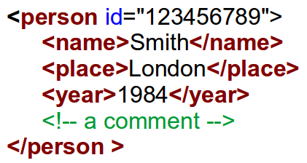
Representação externa de dados e empacotamento
XML (Extensible Markup Language)
  Um elemento na XML consiste em um conjunto de dados do tipo caractere delimitados por tags de início e de fim correspondentes
    A capacidade de um elemento de incluir outro permite a representação de dados hierárquicos – um aspecto muito importante da XML. Uma tag vazia não tem conteúdo e é terminada com />, em vez de >

Slide 70
Representação externa de dados e empacotamento
XML (Extensible Markup Language)
  Todas as informações nos elementos XML devem ser expressas com dados do tipo caractere, mas a questão é: como representamos elementos criptografados ou hashing de códigos de segurança?

Slide 71
Representação externa de dados e empacotamento
XML (Extensible Markup Language)
  Todas as informações nos elementos XML devem ser expressas com dados do tipo caractere, mas a questão é: como representamos elementos criptografados ou hashing de códigos de segurança?
    Podem ser representados na notação base64, que utiliza apenas os caracteres alfanuméricos, junto a +, / e =, que têm significado especial.

Slide 72
Representação externa de dados e empacotamento
XML (Extensible Markup Language)
  Análise (parsing) e documentos bem formados
    Um documento XML deve ser bem formado – isto é, ele deve obedecer às regras sobre sua estrutura.
      Regras básicas:
        Toda tag de início tem uma tag de fim correspondente.
        Todas as tags devem ser corretamente aninhadas, por exemplo <x>..<y>..</y>..</x>está correto, enquanto <x>..<y>....</x>.. </y>, não.
        Todo documento XML deve ter um único elemento-raiz que englobe todos os outros elementos

Slide 73
Representação externa de dados e empacotamento
Como funciona a referência a objetos remotos?

Slide 74
Representação externa de dados e empacotamento
Referências a Objetos Remotos
  Quando um cliente invoca um método em um objeto remoto, uma mensagem de invocação é enviada para o processo servidor que contém o objeto remoto.
  Essa mensagem precisa especificar qual objeto em particular deve ter seu método executado.
    Uma referência de objeto remoto é o identificador de um objeto remoto, válido em todo um sistema distribuído.
  A referência de objeto remoto é passada na mensagem de invocação para especificar qual objeto deve ser ativado

Slide 75
Representação externa de dados e empacotamento
Referências a Objetos Remotos
  As referências de objeto remoto devem ser geradas de uma forma que garanta sua exclusividade no espaço e no tempo.
    Em geral, podem existir muitos processos contendo objetos remotos; portanto, as referências de objeto remoto devem ser únicas entre todos os processos, nos vários computadores de um sistema distribuído.
  Mesmo após um objeto remoto, associado a uma determinada referência, ter sido excluído, é importante que a referência de objeto remoto não seja reutilizada, pois seus invocadores em potencial podem manter referências obsoletas

Slide 76
Representação externa de dados e empacotamento
Então, como poderíamos identificar um objeto de forma exclusiva em um sistema distribuído?

Slide 77
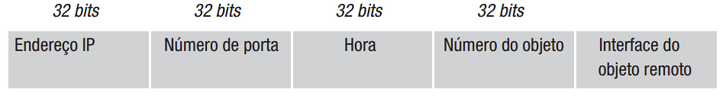
Representação externa de dados e empacotamento
Referências a Objetos Remotos
  Uma das formas é construir uma referência concatenando o endereço IP de seu computador e o número de porta do processo que a criou, com a hora de sua criação e um número de objeto local
    Juntos, o número de porta e a hora produzem um identificador de processo exclusivo nesse computador

Slide 78
Representação externa de dados e empacotamento
O que você sabe sobre o CORBA?

Slide 79
Representação externa de dados e empacotamento
CDR - CORBA:
  CORBA (abreviado de Common Object Request Broker Architecture) é a arquitetura padrão criada pelo Object Management Group para estabelecer e simplificar a troca de dados entre sistemas distribuídos heterogêneos.
  Para a representação de dados (primitivos e estruturados) na invocação a objetos distribuídos foi definida a CDR (Common Data Representation)
    permite clientes e servidores escritos em diferentes linguagens se comunicarem

Slide 80
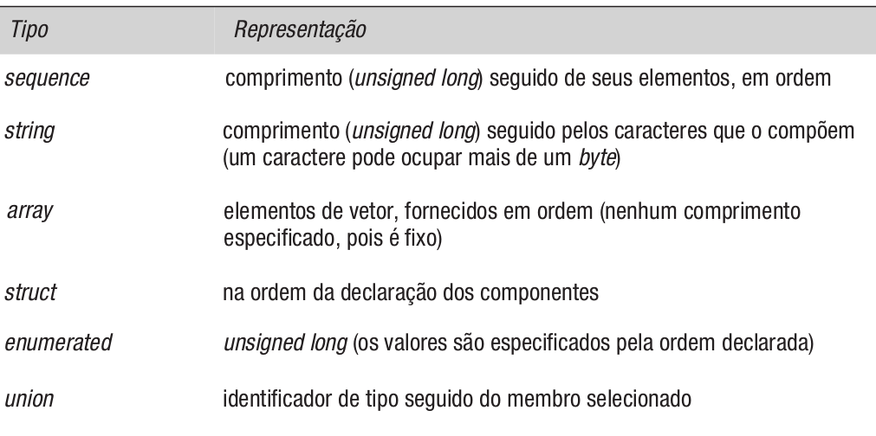
Representação externa de dados e empacotamento
CDR - CORBA:
  Tipos compostos

Slide 81
Representação externa de dados e empacotamento
CDR - CORBA:
  Operações realizadas durante o envio:
    Tipos primitivos: o CDR define uma representação para as ordens big-endian e little-endian. Os valores são transmitidos na ordem do remetente, que é especificada em cada mensagem. Se exigir uma ordem diferente, o destinatário a transforma.
    Tipos construídos ou compostos: os valores primitivos que compreendem cada tipo construído são adicionados a uma sequência de bytes, em uma ordem específica

Slide 82
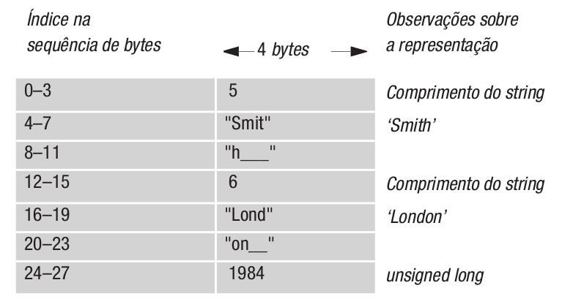
Representação externa de dados e empacotamento
CDR - CORBA:
  Exemplo

Slide 83
Agenda
Lista de Exercícios
Introdução
API para protocolos Internet
Representação externa de dados e empacotamento
Comunicação por Multicast (difusão seletiva)
Virtualização de redes: redes de sobreposição

Slide 84
Comunicação por multicast
O que seria multicast?

Slide 85
Comunicação por multicast
A troca de mensagens aos pares não é o melhor modelo para a comunicação de um processo com um grupo de outros processos
O emprego de multicast é mais apropriado:
  Permite o envio de uma única mensagem para cada um dos membros de um grupo de processos de tal forma que membros participantes do grupo ficam totalmente transparentes para o remetente

Slide 86
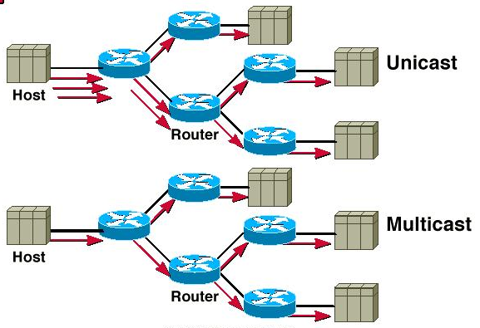
Comunicação por multicast

Slide 87
Comunicação por multicast
As mensagens multicast fornecem uma infraestrutura útil para a construção de sistemas distribuídos com as seguintes características:
  Tolerância à falha baseada em serviços replicados:
    As requisições do cliente são difundidas para todos os membros do grupo, cada um dos quais executando uma operação idêntica.
  Localização de servidores de descoberta na interligação em rede espontânea:
    Mensagens multicast podem ser usadas por servidores e clientes para localizar os serviços de descoberta disponíveis, para registrar suas interfaces ou para pesquisar as interfaces de outros serviços no sistema distribuído.

Slide 88
Comunicação por multicast
As mensagens multicast fornecem uma infraestrutura útil para a construção de sistemas distribuídos com as seguintes características:
  Melhor desempenho através da replicação de dados:
    Sempre que os dados mudam, o novo valor é enviado por multicast para os processos que gerenciam as réplicas.
  Propagação de notificações de evento:
    o multicast para um grupo pode ser usado para notificar os processos de quando algo acontece

Slide 89
Comunicação por multicast
O que você sabe sobre o IP de Multicast?

Slide 90
Comunicação por multicast
Multicast IP:
  O multicast IP permite que o remetente transmita um único datagrama IP para um conjunto de computadores que formam um grupo de multicast.
  O remetente não conhece as identidades dos destinatários individuais nem o tamanho do grupo.
  Um grupo multicast é especificado por um endereço IP classe D
  Para a programação de aplicativos, o multicast IP está disponível apenas por meio de UDP.

Slide 91
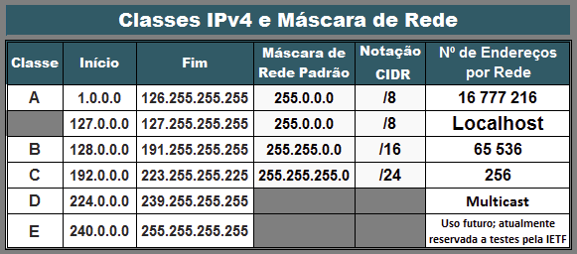
Comunicação por multicast
Multicast IP:
  Classes IP

Slide 92
Comunicação por multicast
Multicast IP:
  O fato de ser membro de um grupo multicast permite a um computador receber datagramas IP enviados para o grupo.
  A participação como membro de grupos multicast é dinâmica, permitindo aos computadores entrarem ou saírem a qualquer momento e participarem de um número arbitrário de grupos

Slide 93
Comunicação por multicast
Multicast IP:
  Modelo de Falhas:
    No IP, o envio de datagramas multicast tem as mesmas características de falhas dos datagramas UDP – isto é, sofre de falhas por omissão.
    Como não há garantias de que uma mensagem será entregue para um membro de um grupo, esse tipo de comunicação é denominado de multicast não confiável

Slide 94
Comunicação por multicast
Confiabilidade e Ordenação
  O modelo de falhas do multicast IP, isto é, ele sofre de falhas por omissão
  Outro fator que afeta o multicast IP é que qualquer processo pode falhar:
    Se um roteador multicast falhar, os membros do grupo que estiverem além desse roteador não receberão a mensagem, embora os membros locais possam receber

Slide 95
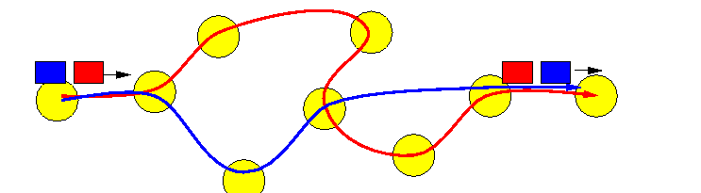
Comunicação por multicast
Confiabilidade e Ordenação
  A ordenação das mensagens é outros problema:
    Os datagramas IP enviados por várias redes interligadas não chegam necessariamente na ordem em que foram emitidos, com o possível efeito de que alguns membros do grupo recebam os datagramas de um único remetente em uma ordem diferente dos outros membros.
    Além disso, as mensagens enviadas por dois processos diferentes não chegarão necessariamente na mesma ordem em todos os membros do grupo.

Slide 96
Comunicação por multicast
Confiabilidade e Ordenação
  Alguns exemplos dos efeitos da confiabilidade e da ordenação:
    Tolerância a falhas baseada em serviços replicados:
      considere um serviço replicado que consiste nos membros de um grupo de servidores
      Essa aplicação multicast impõe que todas as réplicas, ou nenhuma delas, devam receber cada pedido para executar uma operação – se uma perder um pedido, ela se tornará inconsistente com relação às outras

Slide 97
Agenda
Lista de Exercícios
Introdução
API para protocolos Internet
Representação externa de dados e empacotamento
Comunicação por Multicast (difusão seletiva)
Virtualização de redes: redes de sobreposição

Slide 98
Virtualização de Redes
O que seria uma rede de sobreposição?

Slide 99
Virtualização de redes
Uma rede de sobreposição (overlay) é uma rede virtual consistindo em nós e enlaces virtuais, a qual fica sobre uma rede subjacente (como uma rede IP) e oferece algo que de outro modo não é fornecido:
  um serviço personalizado
  funcionamento mais eficiente em determinado ambiente interligado em rede
  um recurso adicional; por exemplo, comunicação por multicast ou segura.

Slide 100
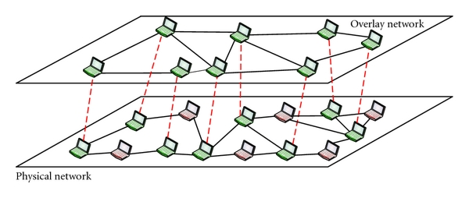
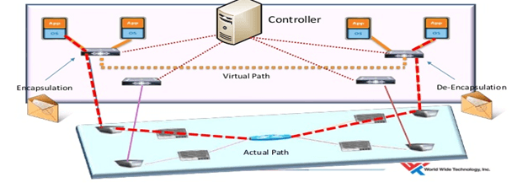
Virtualização de redes

Slide 101
Virtualização de redes
Vantagens das redes de sobreposição:
  Permitem a definição de novos serviços de rede sem exigir mudanças na rede subjacente
  Elas estimulam a experimentação com serviços de rede e a personalização de serviços para tipos de aplicativo específicos.
  Várias sobreposições podem ser definidas e coexistir, sendo o resultado final uma arquitetura de rede mais aberta e extensível.

Slide 102
Virtualização de redes
Desvantagens das redes de sobreposição:
  as redes de sobreposição introduzem um nível extra de indireção (e portanto podem acarretar queda no desempenho)
  aumentam a complexidade dos serviços de rede, quando comparadas, por exemplo, com a arquitetura relativamente simples das redes TCP/IP.

Slide 103
Virtualização de Redes
Qual seria um exemplo de rede de sobreposição?

Slide 104
Virtualização de redes
Skype: um exemplo de rede de sobreposição
  O Skype é uma rede virtual no sentido de que estabelece conexões entre pessoas (assinantes do Skype correntemente ativos).
  Nenhum endereço IP ou porta é necessária para estabelecer uma chamada.
  A arquitetura da rede virtual que dá suporte ao Skype não é amplamente publicada
    É baseado em uma infraestrutura peer-to-peer que consiste em máquinas normais de usuário (referidas como hosts) e supernós – os quais são hosts normais do Skype que têm recursos suficientes para cumprir sua função avançada.
    Os usuários do Skype são autenticados por meio de um servidor de login conhecido.

Slide 105
Virtualização de redes
Skype: um exemplo de rede de sobreposição
  Operações:
    Busca de usuários: O principal objetivo dos supernós é fazer a pesquisa eficiente de índices globais de usuários, os quais são distribuídos pelos supernós.
    Conexão de voz: Uma vez encontrado o usuário desejado, o Skype estabelece uma conexão de voz entre as duas partes, usando TCP para sinalizar pedidos e términos de chamada e UDP ou TCP para o streaming de áudio. UDP é preferido, mas TCP, junto ao uso de um nó intermediário, é usado em determinadas circunstâncias para contornar firewalls

Slide 106
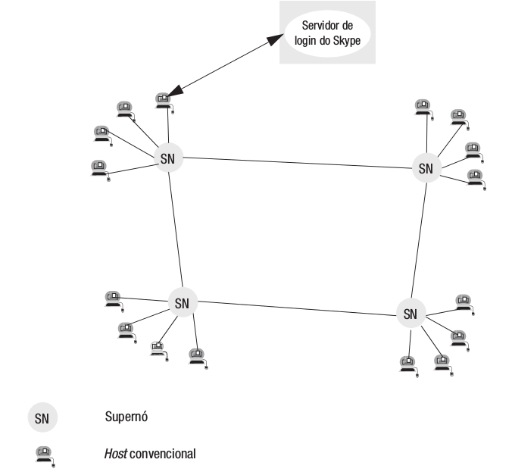
Skype: um exemplo de rede de sobreposição

Slide 107
Obrigado!!!
Dúvidas?

Slide 108
Exercício Prático
Implementar o exemplo de Multicast IP
Baseado no exercício anterior, criar uma aplicação de bate-papo entre os alunos da sala baseado em multicast IP.

Slide 109
Exercícios
É concebivelmente útil que uma porta tenha vários receptores?
Um servidor cria uma porta que ele utiliza para receber pedidos dos clientes. Discuta os problemas de projeto relativos ao relacionamento entre o nome dessa porta e os nomes usados pelos clientes.
Por que dados binários não podem ser representados diretamente em XML, por exemplo, como valores em Unicode? Os elementos XML podem transportar strings representados como base64. Discuta as vantagens ou desvantagens de usar esse método para representar dados binários.

Slide 110
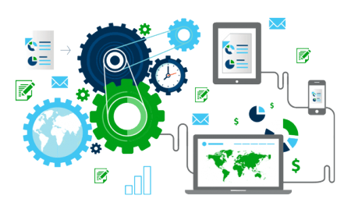
WebScraping

Slide 111
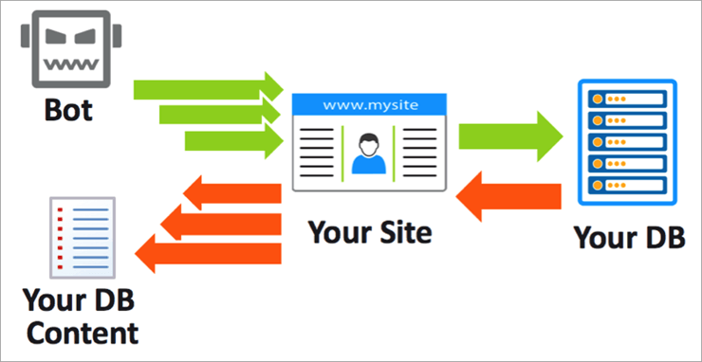
WebScraping

Slide 112
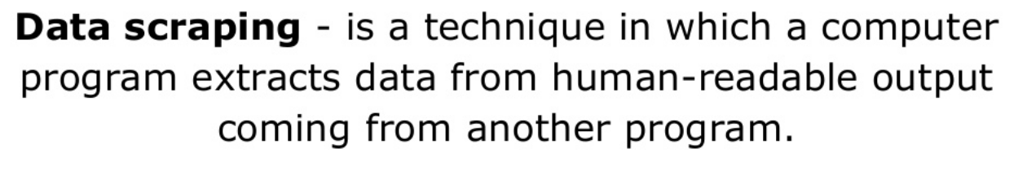
WebScraping

Slide 113
WebScraping

Slide 114
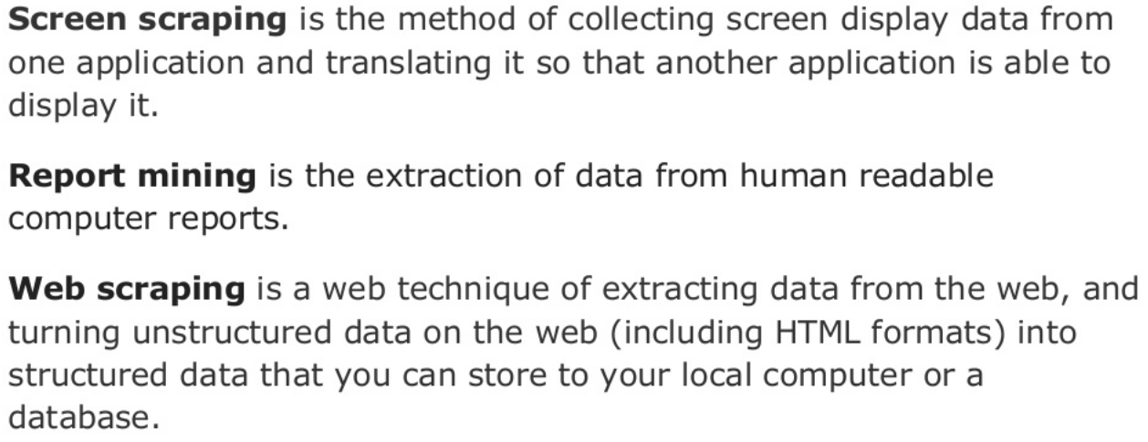
WebScraping

Slide 115
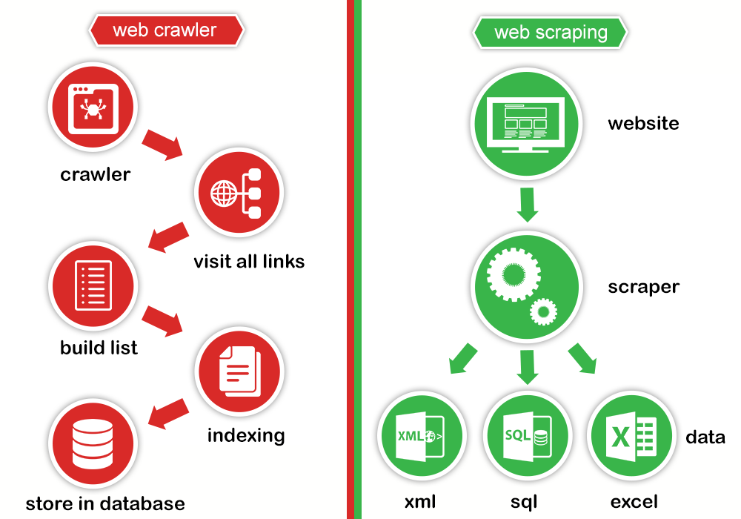
WebScraping

Slide 116
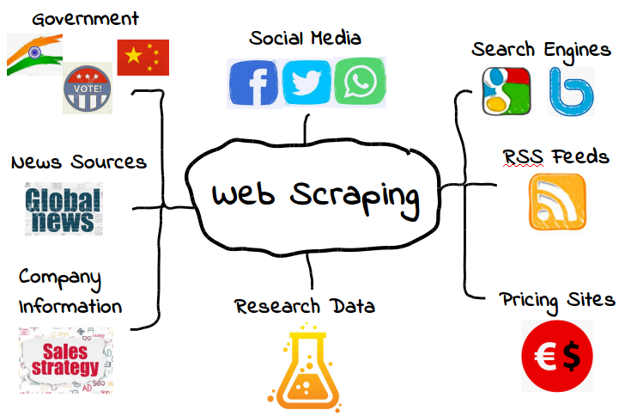
WebScraping

Slide 117
WebScraping
https://www.youtube.com/watch?v=n7fob_XVsbY&feature=youtu.be

